Slide 1


ỦY BAN NHÂN DÂN QUẬN LONG BIÊN
TRƯỜNG TIỂU HỌC ĐÔ THỊ VIỆT HƯNG
BÀI GIẢNG ĐIỆN TỬ
KHỐI 3
MÔN: TNXH

Slide 2












Slide 3

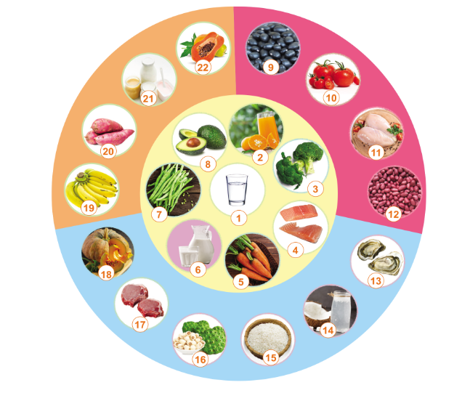
Kể tên thức ăn, đồ uống có lợi cho các cơ quan tiêu hóa, tuần hoàn, thần kinh trong hình dưới đây:
H

Slide 4
Có lợi cho cả ba cơ quan tiêu hóa, tuần hoàn, thần kinh.
Tốt cho cơ quan tiêu hóa
Tốt cho cơ quan tuần hoàn
Tốt cho cơ quan thần kinh

Slide 5


Thức ăn, đồ uống có lợi cho cơ quan tiêu hóa | Thức ăn, đồ uống có lợi cho cơ quan tuần hoàn | Thức ăn, đồ uống có lợi cho cơ quan thần kinh
nước, cam, súp lơ xanh, sữa, cá hồi, cà rốt, quả bơ, đậu côve, chuối, … | nước, cam, sữa, cá hồi, cà rốt, quả bơ, đậu côve, lạc, đậu đen, … | nước, cam, súp lơ xanh, sữa, cá hồi, thịt, bí đỏ, cơm, nước dừa, …
H

Slide 6


Em biết gì về ích lợi của nước với cơ quan tiêu hóa, tuần hoàn, thần kinh.

